Slide 1
Werkbespreking 2
Tim, Anton en Valerie

Slide 2
Inhoud
Doel
Taakverdeling
Code

Slide 3
Doel
Oriëntatie
Oefenen
Begin met de pyhton code

Slide 4
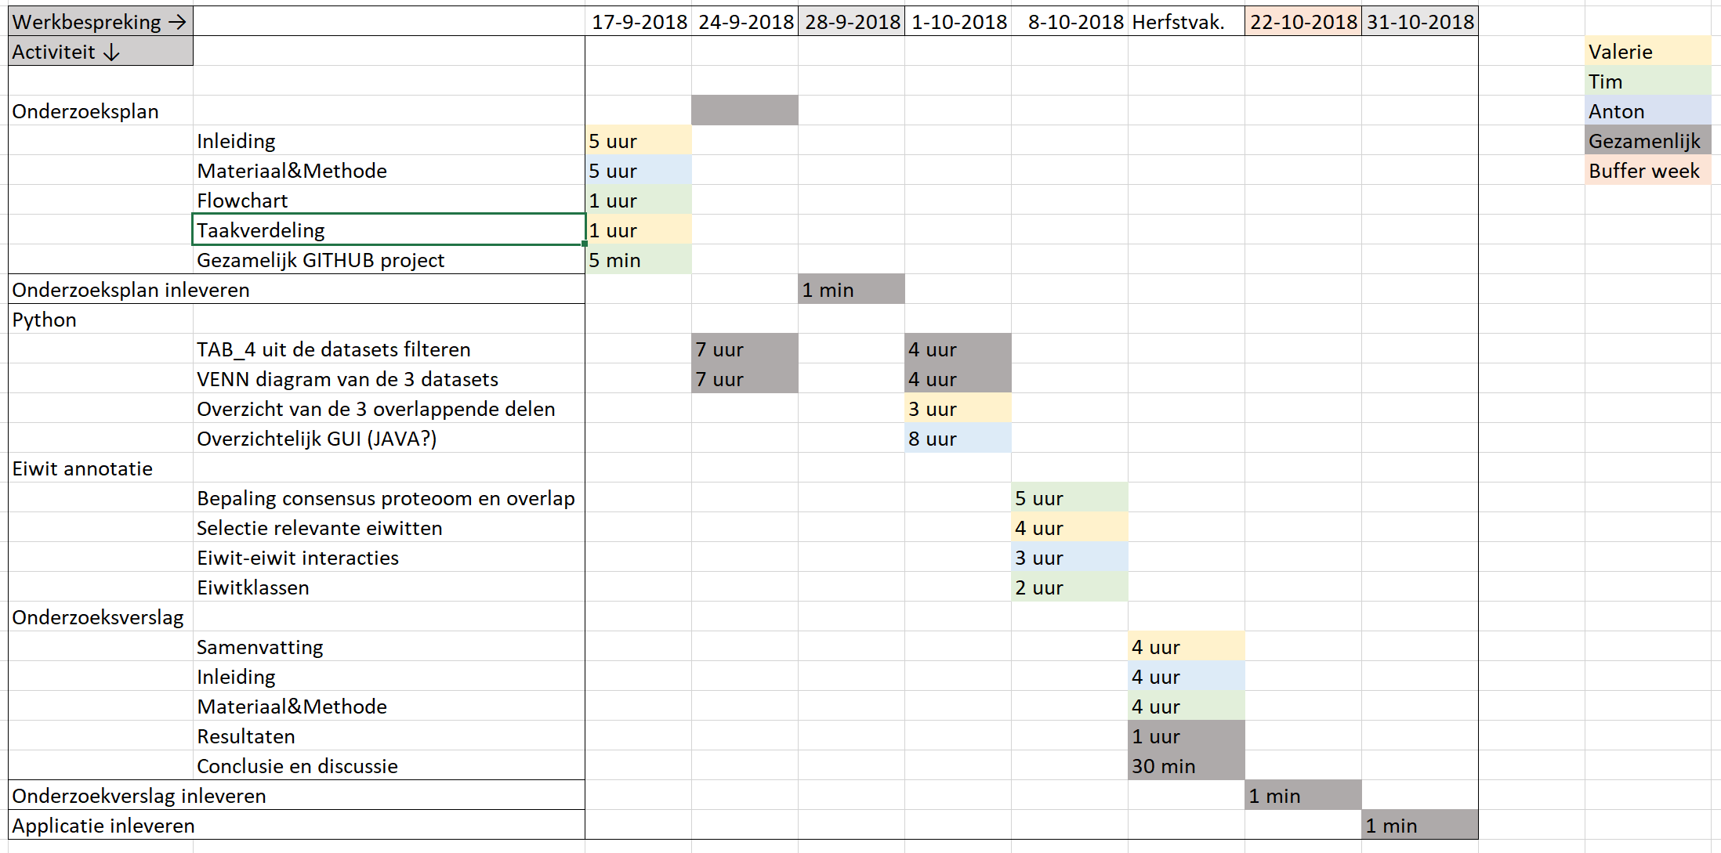
Taakverdeling

Slide 5
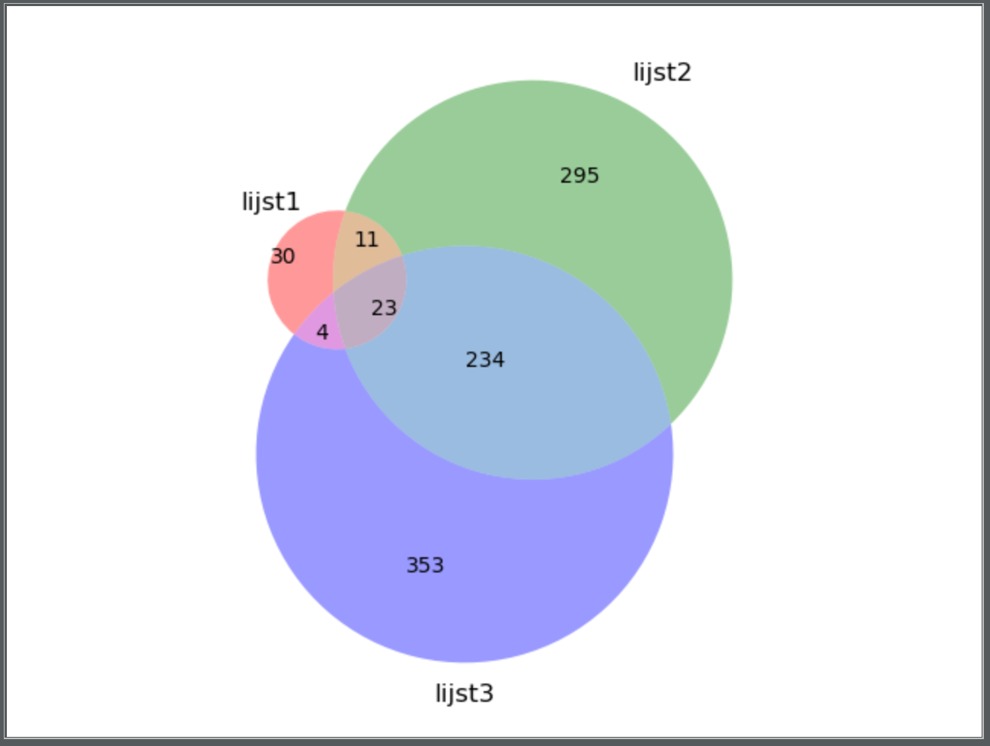
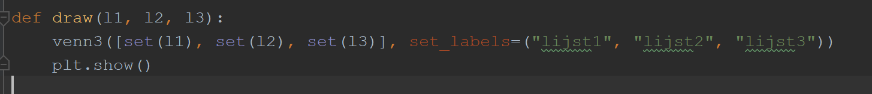
Code
Lijst 1 → supptab 6 mpk6
Lijst 2 → supptab 5 mpk3
Lijst 3 → supptab 4 wild type DD
Supptab 3 → weggefilterd
Up én down regulated
Modules:
Matplotlib
&
xlrd

Slide 6
Vragen?

